Slide 1
ALJABAR BOLEAN II MATEMATIKA TERAPAN
5TH GRADE
Presentesion kelompok 5

Slide 2
My Team
Asjad Iman Nazeb Zebua
01
Andreyal Nasution
02
Fikri Najwan Arfi
03
(5243351007)
(5243151011)
Riyan Dinata
01
(5242351001)
(5243151018)

Slide 3
01
Aplikasi Aljabar Boolean

Slide 4
PENERAPAN APLIKASI ALJABAR
Aljabar Boolean banyak digunakan dalam teknik, terutama untuk merancang sistem logika. Dalam jaringan pensaklaran, konsep ini membantu mengontrol arus listrik dengan lebih efisien, mengurangi jumlah saklar, dan meningkatkan keandalan sistem. Selain itu, Aljabar Boolean juga berperan dalam desain rangkaian digital, seperti gerbang logika pada komputer dan mikrokontroler. Dengan menyederhanakan ekspresi logika, rangkaian menjadi lebih hemat daya, cepat, dan efektif.

Slide 5
a). Jaringan Pensaklaran (Switching Network)
Saklar adalah objek dengan dua status: buka dan tutup. Dalam fungsi Boolean, saklar mewakili aliran listrik, air, gas, atau informasi. Secara fisik, saklar bisa berupa keran dalam pipa, transistor dalam rangkaian listrik, atau alat lain yang mengontrol aliran.

Slide 6


Bentuk Saklar Sederhana
Tiga bentuk saklar paling sederhana:
1.
Keluaran b ada jika dan hanya jika saklar x ditutup = x
2.
Keluaran b ada jika dan hanya jika x dan y keduanya ditutup = xy
3.
Keluaran e ada jika dan hanya jika x atau y ditutup = x+y

Slide 7
CONTOH SOAL

Slide 8
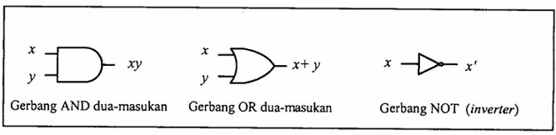
b) Sirkuit Elektronik
Komputer dan perangkat elektronik bekerja menggunakan sirkuit elektronik, yang memproses sinyal listrik dalam bentuk 0 dan 1. Dalam sirkuit ini, Aljabar Boolean berperan penting dalam mengontrol operasi logika menggunakan gerbang logika seperti AND, OR, dan NOT. Sirkuit elektronik tersusun dari berbagai gerbang logika yang bekerja sesuai dengan masukan yang diberikan, tanpa menyimpan data sebelumnya. Karena itu, sirkuit ini disebut sirkuit kombinasi, yang berarti outputnya hanya bergantung pada input saat itu dan tidak memiliki memori penyimpanan.

Slide 9
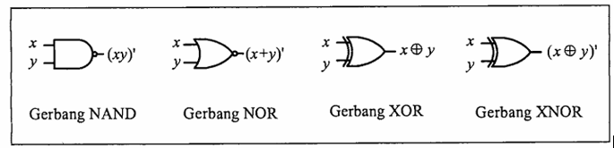


Selain gerbang logika dasar AND, OR, dan NOT, terdapat pula gerbang logika turunan seperti NAND, NOR, XOR (Exclusive OR), dan XNOR
Keempat gerbang logika turunan di atas merupakan hasil kombinasi dari gerbang-gerbang dasar. Sebagai contoh, gerbang NOR dibentuk dengan menggabungkan gerbang OR dan NOT.
Selain itu, dengan menerapkan hukum De Morgan, kita dapat membentuk gerbang logika yang setara dengan gerbang NOR dan NAND yang telah disebutkan sebelumnya.

Slide 10
CONTOH SOAL

Slide 11
2. Penyederhanaan Fungsi Bolean

Slide 12
Penyederhanaan fungsi Boolean bertujuan untuk mengurangi jumlah operasi logika agar rangkaian lebih efisien. Misalnya, fungsi f(x, y) = x’y + xy’ + y’ dapat disederhanakan menjadi f(x, y) = x’ + y’.
Metode Aljabar
Peta Karnaugh
Metode Quine-McCluskey
Menggunakan hukum-hukum Boolean untuk menyederhanakan secara manual
Teknik diagram untuk mengelompokkan minterm dan menemukan bentuk paling sederhana.
Metode tabulasi yang lebih sistematis, cocok untuk ekspresi dengan banyak variabel.

Slide 13
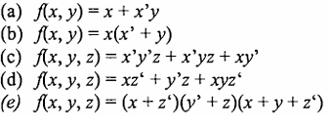

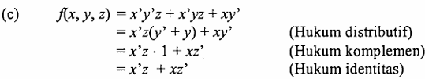


a) Penyederhanaan Secara Aljabar
Berikut contoh penyerdahaanan fungsi bolean terbagi menjadi 3 yaitu: hukum distributif, hukum komplonen, hukum identitas
Penyelesaian

Slide 14
CONTOH SOAL

Slide 15
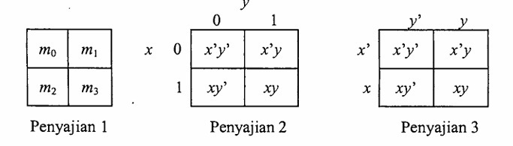
b) Metode Peta Kamaugh
Peta Karnaugh adalah salah satu metode yang digunakan untuk menyederhanakan ekspresi logika dalam sistem digital. Metode ini membantu mengurangi jumlah gerbang logika yang dibutuhkan dalam rangkaian logika, sehingga lebih efisien peta kamaugh juga dapat dua peubahan.
Peta Karnaugh untuk dua peubah x dan y menggunakan baris untuk x dan kolom untuk y. Nilai 0 mewakili komplemen (x’, y’), sedangkan 1 mewakili variabel asli (x, y). Setiap kotak dalam tabel merepresentasikan minterm dari kombinasi x dan y

Slide 16
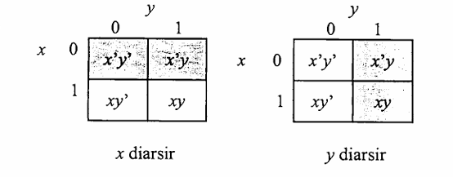
Dalam Peta Karnaugh, dua kotak bertetangga hanya berbeda pada satu literal. Misalnya, x’y’ dan x’y berbeda pada y’ dan y, tetapi nilai x’ tetap sama.
Secara biner, dua kotak bertetangga hanya berbeda dalam satu bit (contoh: 00 dan 01). Peta Karnaugh juga dapat dianggap seperti diagram Venn, di mana x diwakili oleh baris dan y oleh kolom.

Slide 17
CONTOH SOAL

Slide 18
c) Contoh Penyederhanaan Fungsi Boolean
Penyederhanaan fungsi Boolean dapat dilakukan dengan tiga metode, yaitu:
Menggunakan hukum Aljabar Boolean.
Menggunakan Peta Karnaugh.
Menggunakan metode Quine-McCluskey (metode tabulasi).
Karena penjelasan 1 dan 2 sudah dijelaskan tdi sama teman saya maka kita akan melanjutkan ke nomor 3.

Slide 19
Langkah-langkah Penyederhanaan dengan Metode Quine-McCluskey:
STEP 1
STEP 3
Ubah setiap minterm menjadi representasi biner dengan panjang n bit
Kombinasikan minterm dari kelompok berbeda yang memiliki satu perbedaan bit, lalu tandai sebagai prime implicant (✓)
STEP 2
STEP 4
Kelompokkan minterm berdasarkan jumlah nilai 1 dalam biner.
Lanjutkan proses kombinasi dengan mengurangi jumlah variabel hingga diperoleh prime implicant yang lebih sederhana

Slide 20
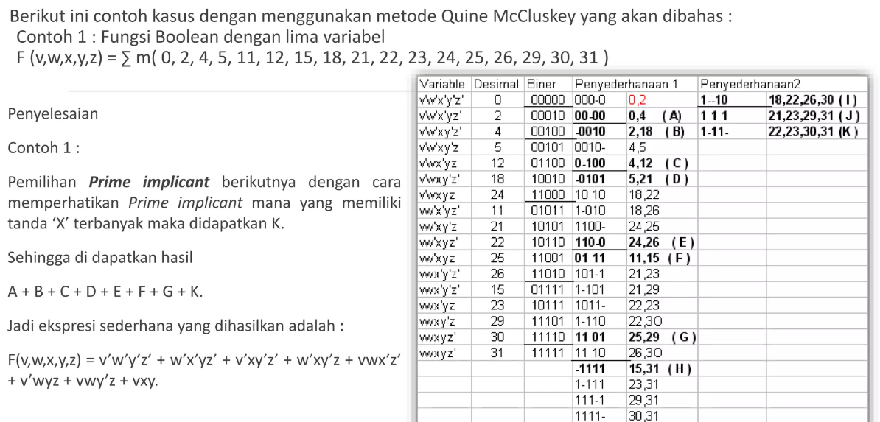

Slide 21

3. Penyederhanaan Rangkaian Logika
Metode minimisasi fungsi Boolean menggunakan Peta Karnaugh memiliki peran penting dalam menyederhanakan desain rangkaian logika. Dengan melakukan penyederhanaan, jumlah gerbang logika yang diperlukan dapat dikurangi, serta jumlah kawat masukan dapat diminimalkan. Contoh-contoh berikut memberikan ilustrasi mengenai proses penyederhanaan rangkaian logika.

Slide 22
CONTOH S0AL

Slide 23
KESIMPULAN
Aljabar Boolean adalah sistem matematika yang digunakan untuk menganalisis dan menyederhanakan ekspresi logika dalam rangkaian digital. Dengan menggunakan prinsip-prinsip operasi logika seperti AND, OR, dan NOT, fungsi logika dapat direpresentasikan dalam bentuk persamaan Boolean. Salah satu metode yang umum digunakan untuk menyederhanakan fungsi logika adalah Peta Karnaugh, yang memungkinkan pengurangan jumlah gerbang logika dan kawat masukan dalam suatu rangkaian. Melalui penyederhanaan ini, desain rangkaian menjadi lebih efisien, mengurangi kompleksitas, biaya, serta meningkatkan kecepatan pemrosesan sistem digital.

